Slide 1
МОУ « Основная
общеобразовательная школа»
с.Высокиничи Жуковского района Калужской области
ПАСТЕЛЬ
Материалы и инструменты. Техника пастельной живописи.
Томаш Оксана Васильевна

Slide 2
Пастель, первоначально вспомогательная,
со временем стала одной из самих излюбленных техник величайших европейских художников.
Она получила распространение с XVII века,
достигла своего апогея в XIX веке, а ныне
превратилась в одно из основных средств
художественного выражения.

Slide 3
Материалы для пастельной живописи
Пастель - мягкая, твердая, карандаши;
Цветная бумага- среднезернистая, бумага ручной работы, «Кансон» средней шероховатости, толстая бумага;
Вспомогательные материалы: ластики, растушка, кнопки и зажимы, канцелярский нож, хлопчатобумажная тряпочка, фиксатив-аэрозоль.

Slide 4
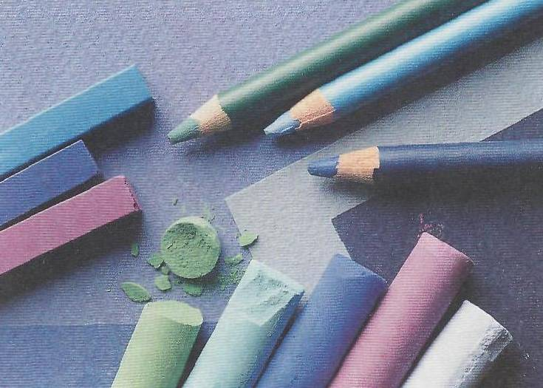
Виды пастели.
Из всех живописных техник пастель отличается
наибольшей чистотой цвета, свежестью и простотой.

Slide 5
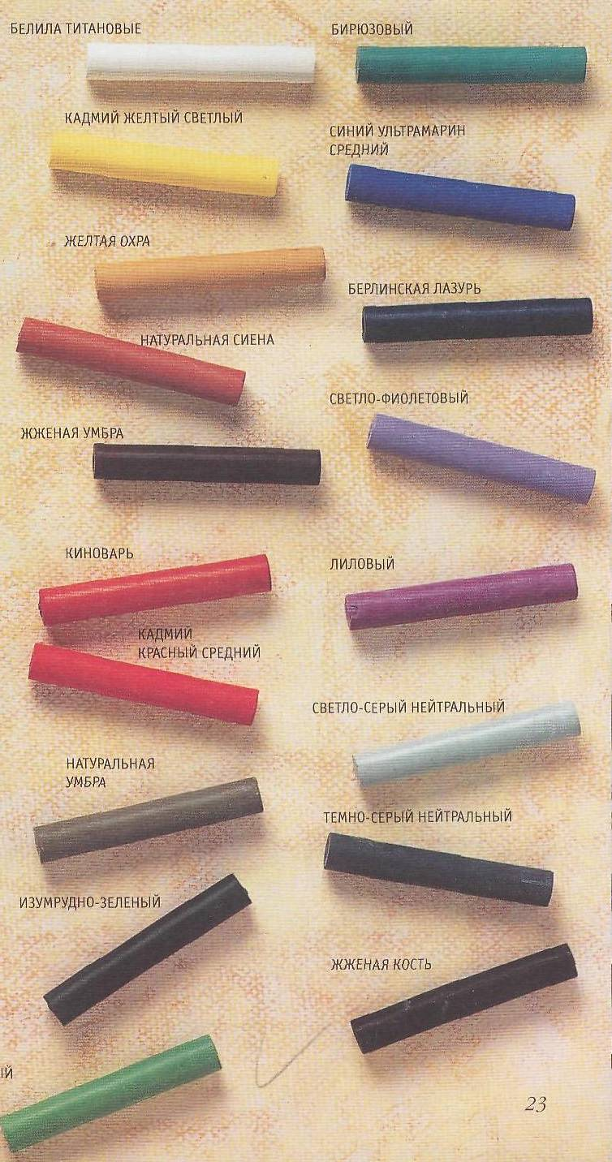
Такой набор избавит художника
от необходимости постоянно
смешивать цвета,
в то же время оставляя ему
возможность получать более
светлые оттенки с помощью
белого пигмента.

Slide 6
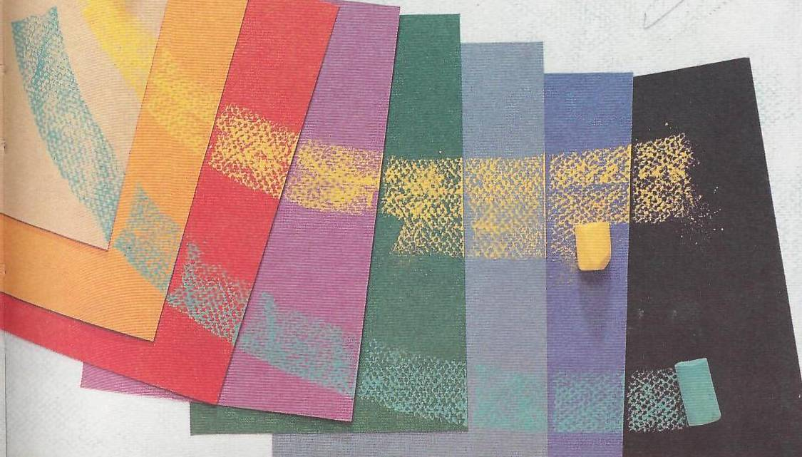
Бумага.
Бумага фирмы «Кансон». Широкий ассортимент
цветной бумаги для пастельной живописи, как чистых,
так и промежуточных тонов.

Slide 7
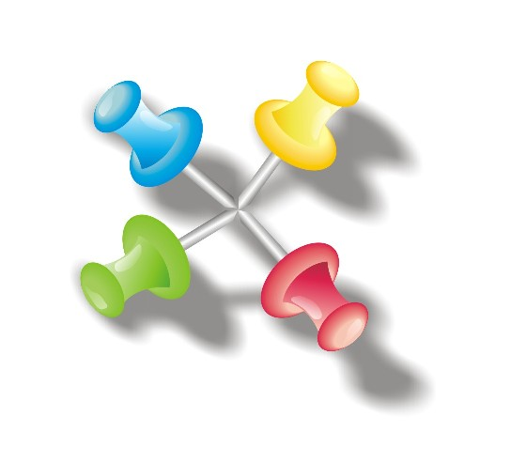
Вспомогательные материалы.
-Ластики.
- Кнопки и зажимы для
закрепления бумаги.
Веерообразная кисть.
Липкая лента.
Канцелярский нож.
Фиксатив-аэрозоль для закрепления пигмента.
-Хлопчатобумажная тряпочка
- растушка.

Slide 8
Техника и процесс
пастельной живописи.
Растушевка- художник проводит бруском по бумаге и растирает
оставленный след.
Подчистка- протирают тряпочкой или ватой корректируемый
участок , снимая излишки пигмента. Потом используют ластик
для окончательной подчистки.
Линии - непрерывные и прерывистые, очень простые
или сложные. Но в любом случае основным является
передача форм.
Пятна – это растушеванный пигмент, обычно служащий фоном.

Slide 9
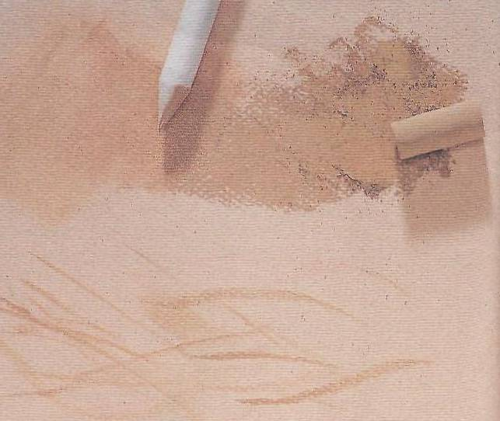
Растушевка.
Растушка позволяет
распределять
пигмент равномерно и
четко. Она служит для
растушевки небольших
пятен, а ее концом можно
накладывать мазки.

Slide 10
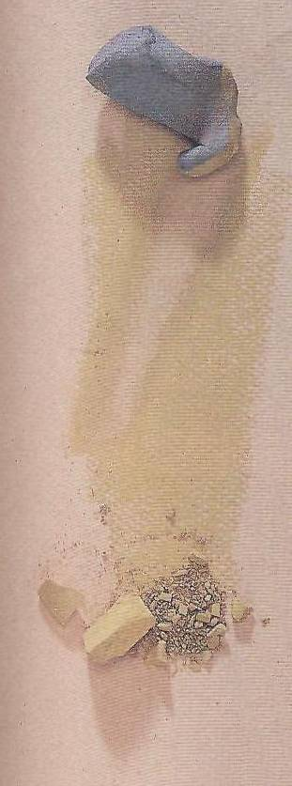
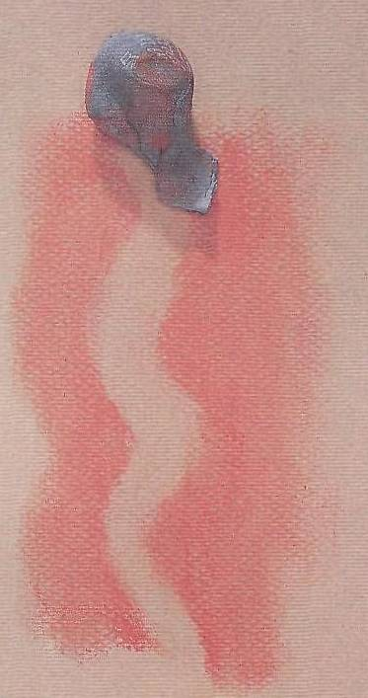
Подчистка.
Чтобы выполнить подчистку прежде всего нужно протереть тряпочкой или ватой корректируемый участок, чтобы снять излишки пигмента.

Slide 11
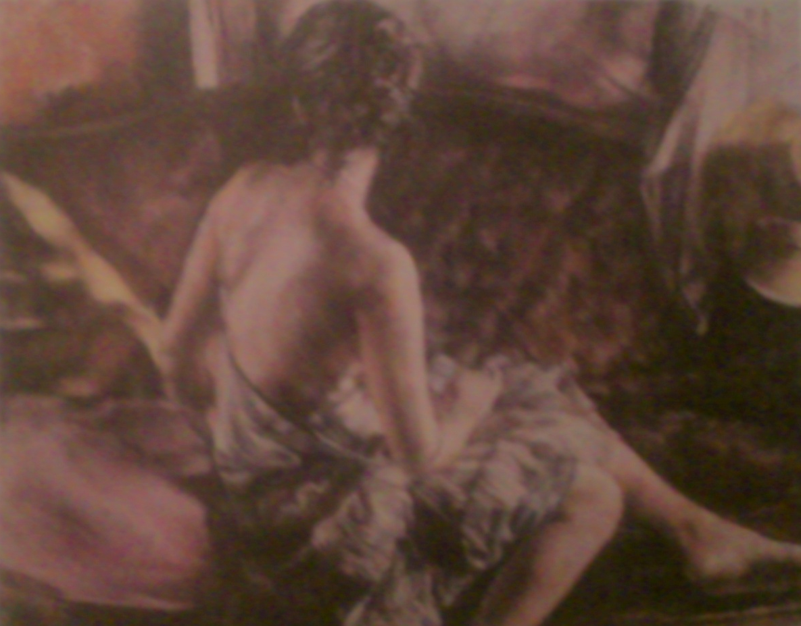
Гризайль – рисунок с
передачей светотеневых
соотношений различными тонами одного цвета. Иногда гризайль включает оттенки близких, гармонирующих с основной тональностью цветов и даже достигает настоящей хроматической полноты.
Гризайль.

Slide 12
Подцвеченная гризайль.
На практике рисунок ,
гризайль и цвет тесно
взаимосвязаны. Этот рисунок Жоана Марти -
образец перехода к цвету
от простого рисунка и гризайли.

Slide 13
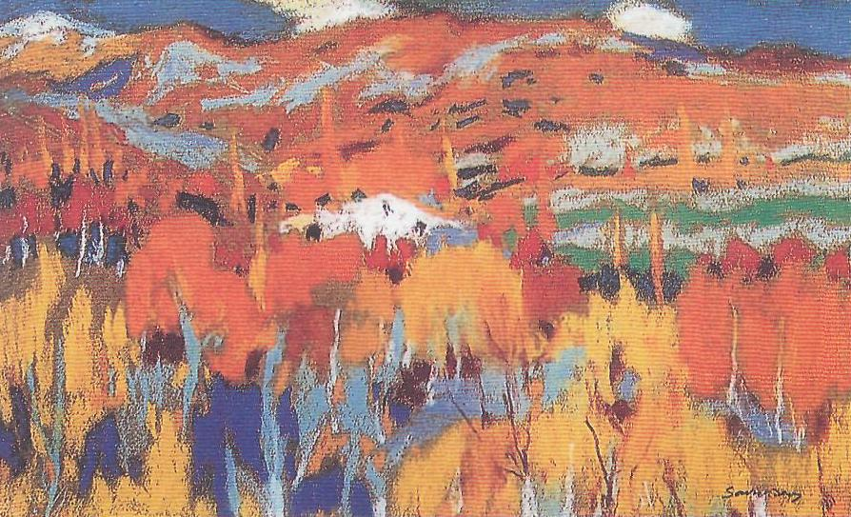
Рамон Санвисенс. Пейзаж. Частная коллекция.
Картина представляет собой яркий пример того, как
посредством выразительных контрастов можно верно передать натуру без воспроизведения ее реального колорита.

Slide 14
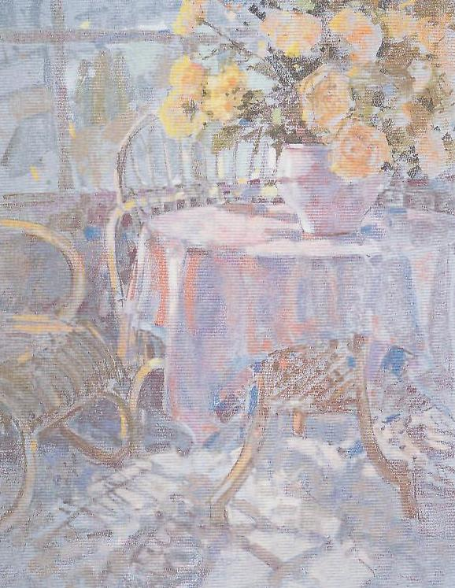
Цветовая гамма.
Жоан Разет.
Интерьер. Частная коллекция. Работа выполнена в светлых тонах, тяготеющих к
Холодной гамме и великолепно доминирующих друг с другом.

Slide 15
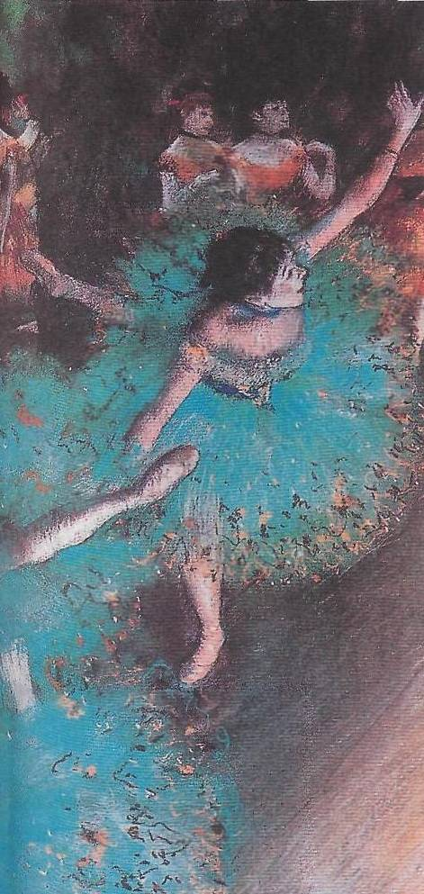
Эдгар Дега –
мастер пастельной живописи.
Танцовщица на сцене
(Зеленая танцовщица).
Коллекция Тиссен- Борнемиса,
Мадрид, Испания.
Игра цвета и света создается
энергичными мазками и
пятнами (этой технике подражали
впоследствии многие
пастелисты XХ века.

Slide 16
Литература.
Школа рисования. Пастель. Подробный практический курс. М.:ООО «ТД «Издательство Мир книги»,2006.
Школа рисования. Графика. Подробный практический курс. М.:ООО «ТД «Издательство Мир книги»,2006.

